Slide 1
Microsoft
新教师入职培训通用模板
入职培训/技能培训/学校教学/述职报告
PRESENTED BY OfficePLUS
Microsoft

Slide 2
新教师的优势与挑战
教师应具有的素质
教学的基本要求
给新教师的建议

Slide 3
01
新教师的优势与挑战

Slide 4
新教师的优势
年轻活力
创新个性
积极认真
年轻有活力，精力充沛，对新工作具有更大的热情，且更容易接近学生，有利于与学生建立良好的沟通关系。
更多接触新事物新观念，思想创新有个性，更容易接受和使用新的教育方法和手段，为传统教学注入新的理念和活力。
年轻教师初入岗位，无论是对待教学前的准备，教学过程，教学后的反思态度都很认真，一丝不苟的完成每一项教学任务。

Slide 5
新教师的劣势
角色转变
环境改变
缺乏经验
学生角色与教师角色的转变需要一定的时间，同时这个问题需要自我调节转变，对于新教师是不可避免的。
入职之初，对任教学校的学生状况、人际关系、校园文化等方面免不了有些高于现实的理想化预期，一下子难以适应。
缺乏对学生的了解，教学经验缺乏，对教材的不熟悉，课堂掌控力不到位，学生时代的思维和教师思维的转化。

Slide 6
新教师的困惑
不知道要做什么
对课堂迷茫
入职后要做什么
怎么教学
如何教好
业务有哪些
课堂混乱、吵闹、
学生不听、睡觉、讲话
不知道要怎么做
对教学认知有落差
班级怎么管理
教学从何下手
怎么和生学沟通
怎么备课
学生的学习情况完全颠覆以往的认识
教师教法千奇百怪
学生成绩一落千丈

Slide 7
新教师的使命
新教师·新时代·新使命
教师自古以来都身负建国君民、教化人伦的责任，新时代教师的社会担当必然有新的内涵。
身处新时代的教师需要认识到自身的教育职责是：为人民服务、为中国特色社会主义服务、为改革开放和社会主义现代化建设服务。
请牢记，我们是这支了不起的队伍中的一员！

Slide 8
02
教师应具有的素质

Slide 9
教师的基本素养
职业道德素养
知识素养
忠于人民的教育事业、热爱学生、团结协作、为人师表。
01
02
政治理论修养、精湛的学科专业知识、广博的科学文化知识、必备的教育科学知识。
04
03
心理素质
能力素养
高尚的师德、愉悦的情感、良好的人际关系和健康的人格。
语言表达能力、教育教学能力、组织管理能力、自我调控和自我反思能力。

Slide 10

教师应具有的素养
1
教师应向“创造型"的方向发展
2
教师要有良好的课堂教学素质
3
教师要具有较渊博的文化科学知识
4
教师要学习教育科学理论，掌握教育规律
5
教师要具有吸收科学信息和更新知识的能力
6
教师要具有高尚的思想品德，热爱教育事业

Slide 11
教师应具有的素养
四个方面
良好的人际关系
提升人格魅力
适应教师角色
利用教育机智
建立良好的教师与学生关系，教师和家长的关系以及同事之间的关系。
提升教师人格魅力需要提高专业知识、教学技能、拓宽知识面，关爱学生，具有高尚的品德。
教师需要改变单一的传统教学方式，需要站在学生的角度思考。
教育机智能帮助教师缓解课堂的尴尬，并更好地掌握课堂节奏、调节气氛。

Slide 12

教师应具备“三心”
爱心
耐心
责任心
对学生的关爱之心是学生成长的基础
对学生的耐心是学生发展的前提
对学生的责任心是学生成才的保证

Slide 13
03
教学的基本要求

Slide 14
教学的基本环节
备课
考试测试质量分析
备课是教学的前提所以备课是重中之重
检测是对学生成绩的反馈
教学
教学研究
教学是教育的基础，核心是学生学习的前提
教学研究是校师教好学生一项基石，同时也是教师自我提升的途径
培优辅差
作业布置批改
因材施救，实事求是，培优辅差
作业是学生学得多少的反馈，从而对症下药

Slide 15


备课
备课的含义
备课是教师根据学科课程标准的要求和本门课程的特点，结合学生的具体情况，选择最合适的表达方法和顺序，以保证学生有效地学习。
备课的意义
备好课是上好课的前提。对每一位教师而言，备好课可以加强教学的计划性和针对性，有利于教师充分发挥主导作用。
备课是教师开展教学的基础。
备课是提高教学效益的关键。
备课是教师成长的重要途径。

Slide 16
备课的基本步骤
1.备内容
3.备教具
5.备练习
备课标，备教材，从而把握内容
准备课件，教具等，熟悉操作
准备科内课外练习，巩固知识
2.备学生
4.备教法
6.备计划
了解学生状况，遵循学生认知规律
因文而异，因人而异，因时而异
提前做好长期与短期教学计划

Slide 17
备课的分类
1
2
3
学期（或学年）
单元（或课题）
课时
作用：明确整个学期或学年教学工作的任务和范围，并作出通盘安排
作用：在于对一个单元或课题的教学工作进行全面安排
作用：对每节课进行缜密设计，是讲课的依据，直接关系到课的质量
内容：教材、学生情况分析，教学目的、教学时数，教学进度计划等
内容：单元或课题名称、教学目的、课时分配、课时类型、教学方法等
内容：班级、学科、课题、上课时间、课时进程和时间分配等

Slide 18
备课的基本要求
确定目标
教具准备
知识与技能、过程与方法、情感态度和价值观
教学教具、多媒体等
学情分析
教学过程
教材分析、学生分析
书写教学过程步骤
教学方法
教学板书设计
对教学方法有针对选择
黑板板书设计，突出重点

Slide 19


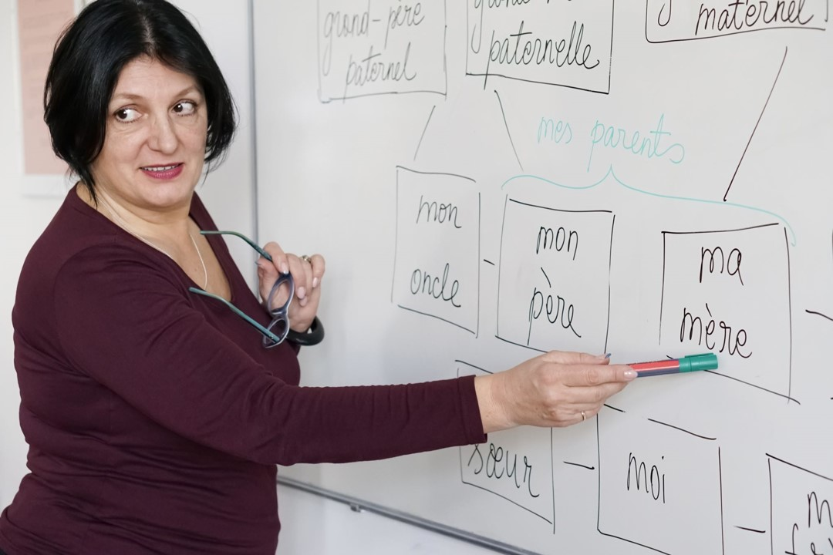
备课的基本要求
钻研教材
了解学生
设计教法
钻研教材包括钻研学科课程标准、教科书和阅读相关参考书。
考虑学生的年龄特征，熟悉学生身心发展特点；了解班级情况，如班风等。
根据教学目的、内容、学生特点等来选择最佳的教学方法。

Slide 20
上课的基本要求
1.课前准备
2.课堂气氛
3.课堂纪律
课前备课充分、教学教具准备、教师准备
课堂气氛积极活跃，师生潜能充分发挥
维护课堂秩序，注意掌握学生的听课动态
4.教学内容
5.教学方法
6.教学表现
教学内容得当，完整、系统、统一和灵活
教学方法得体、多样、适合学生
语言良好、穿着大方、思维逻辑清晰

Slide 21
考试及质量分析
考试的目的是检查教师教学和学生学习的情况。并以此为依据制订或修改下一个阶段学习目标的管理计划。因此做好考试的质量分析很重要。

Slide 22
作业布置与批改
作业布置
作业上交
作业批改
作业讲评
针对性强，不繁琐，查缺补漏，适中就行
01
学生同一时间、同一内容上交
02
及时批改，标注清晰，评语简练、风趣
03
及时讲评，易错题难题加以强调并改正
04

Slide 23

培优辅差
对于学生的差异性，应该做到分层次教学，也就是学习差一点的做到基础知识的辅导 ,而对于优等生应该指导继续提升。
1.利用课堂时间随机辅导
2.课余时间个别辅导
3.家长和老师相配合

Slide 24


听课评课及教研活动
教研活动
教研活动是本学科老师积极讨论。研究教学的一个活动。经常展开可以提高教学成绩。也可以增进教师之间的情感等。
听课评课
每学期保证一定的听课量，认真评课。每次听课、评课做好听课记录、评课记录。

Slide 25
04
给新教师的建议

Slide 26




给新教师的建议
角色转变
不断学习
制定目标
感恩之心
学生转换成老师，在心理上尽快适应，新环境也要尽快适应
不断学习提开自己，只有不断提升自己才能胜任教学需求
给自己制定聘期目标、近期目标、长远目标、 大目标、小目标
常怀感恩之心，少点抱怨，多点行动

Slide 27

给新教师的建议
善于
思考
有
担
当
敢于创新
不耻下问
热爱工作

Slide 28





教师行为规范
热爱教育
热爱教育事业，端正教育思想，忠于职守，具有强烈的事业心和责任感。
钻研业务
努力提高执教能力，树立终身学习的思想，努力学习现代教育理论，掌握本学科前沿知识。
遵法守纪
自觉遵守《教育法》、《教师法》、《未成年人保护法》等各项法律法规和学校规章制度。
爱护学生
关心爱护学生，尊重学生人格，与学生平等沟通，因材施教，循循善诱，做学生的良师益友。
注意仪表
仪表大方、整齐、清洁，不穿奇装异服，不穿拖鞋、背心、短裤、超短裙进校园。

Slide 29
值得记住的教育名言
关于能力
可以原谅教师的严厉、刻板、甚至吹毛求疵，但不原谅他的的不学无术。
——马卡连柯
要想学生好学，必须先生好学，惟有学而不厌的先生，才能教出学而不厌的学生。
——陶行知
关于学习
关于言行
动人以言者，其感不深；动人以行者，其应必速。
——李贽
一年之计，莫如树谷；十年之计，莫如树木；终身之计，莫如树人。
——管仲
关于责任

Slide 30

THANK YOU

Slide 31
Microsoft
新教师入职培训通用模板
入职培训/技能培训/学校教学/述职报告
PRESENTED BY OfficePLUS
Microsoft

Slide 32
新教师的优势与挑战
教师应具有的素质
教学的基本要求
给新教师的建议

Slide 33
01
新教师的优势与挑战

Slide 34
新教师的优势
年轻活力
创新个性
积极认真
年轻有活力，精力充沛，对新工作具有更大的热情，且更容易接近学生，有利于与学生建立良好的沟通关系。
更多接触新事物新观念，思想创新有个性，更容易接受和使用新的教育方法和手段，为传统教学注入新的理念和活力。
年轻教师初入岗位，无论是对待教学前的准备，教学过程，教学后的反思态度都很认真，一丝不苟的完成每一项教学任务。

Slide 35
新教师的劣势
角色转变
环境改变
缺乏经验
学生角色与教师角色的转变需要一定的时间，同时这个问题需要自我调节转变，对于新教师是不可避免的。
入职之初，对任教学校的学生状况、人际关系、校园文化等方面免不了有些高于现实的理想化预期，一下子难以适应。
缺乏对学生的了解，教学经验缺乏，对教材的不熟悉，课堂掌控力不到位，学生时代的思维和教师思维的转化。

Slide 36
新教师的困惑
不知道要做什么
对课堂迷茫
入职后要做什么
怎么教学
如何教好
业务有哪些
课堂混乱、吵闹、
学生不听、睡觉、讲话
不知道要怎么做
对教学认知有落差
班级怎么管理
教学从何下手
怎么和生学沟通
怎么备课
学生的学习情况完全颠覆以往的认识
教师教法千奇百怪
学生成绩一落千丈

Slide 37
新教师的使命
新教师·新时代·新使命
教师自古以来都身负建国君民、教化人伦的责任，新时代教师的社会担当必然有新的内涵。
身处新时代的教师需要认识到自身的教育职责是：为人民服务、为中国特色社会主义服务、为改革开放和社会主义现代化建设服务。
请牢记，我们是这支了不起的队伍中的一员！

Slide 38
02
教师应具有的素质

Slide 39
教师的基本素养
职业道德素养
知识素养
忠于人民的教育事业、热爱学生、团结协作、为人师表。
01
02
政治理论修养、精湛的学科专业知识、广博的科学文化知识、必备的教育科学知识。
04
03
心理素质
能力素养
高尚的师德、愉悦的情感、良好的人际关系和健康的人格。
语言表达能力、教育教学能力、组织管理能力、自我调控和自我反思能力。

Slide 40
教师应具有的素养
1
教师应向“创造型"的方向发展
2
教师要有良好的课堂教学素质
3
教师要具有较渊博的文化科学知识
4
教师要学习教育科学理论，掌握教育规律
5
教师要具有吸收科学信息和更新知识的能力
6
教师要具有高尚的思想品德，热爱教育事业

Slide 41
教师应具有的素养
四个方面
良好的人际关系
提升人格魅力
适应教师角色
利用教育机智
建立良好的教师与学生关系，教师和家长的关系以及同事之间的关系。
提升教师人格魅力需要提高专业知识、教学技能、拓宽知识面，关爱学生，具有高尚的品德。
教师需要改变单一的传统教学方式，需要站在学生的角度思考。
教育机智能帮助教师缓解课堂的尴尬，并更好地掌握课堂节奏、调节气氛。

Slide 42
教师应具备“三心”
爱心
耐心
责任心
对学生的关爱之心是学生成长的基础
对学生的耐心是学生发展的前提
对学生的责任心是学生成才的保证

Slide 43
03
教学的基本要求

Slide 44
教学的基本环节
备课
考试测试质量分析
备课是教学的前提所以备课是重中之重
检测是对学生成绩的反馈
教学
教学研究
教学是教育的基础，核心是学生学习的前提
教学研究是校师教好学生一项基石，同时也是教师自我提升的途径
培优辅差
作业布置批改
因材施救，实事求是，培优辅差
作业是学生学得多少的反馈，从而对症下药

Slide 45
备课
备课的含义
备课是教师根据学科课程标准的要求和本门课程的特点，结合学生的具体情况，选择最合适的表达方法和顺序，以保证学生有效地学习。
备课的意义
备好课是上好课的前提。对每一位教师而言，备好课可以加强教学的计划性和针对性，有利于教师充分发挥主导作用。
备课是教师开展教学的基础。
备课是提高教学效益的关键。
备课是教师成长的重要途径。

Slide 46
备课的基本步骤
1.备内容
3.备教具
5.备练习
备课标，备教材，从而把握内容
准备课件，教具等，熟悉操作
准备科内课外练习，巩固知识
2.备学生
4.备教法
6.备计划
了解学生状况，遵循学生认知规律
因文而异，因人而异，因时而异
提前做好长期与短期教学计划

Slide 47
备课的分类
1
2
3
学期（或学年）
单元（或课题）
课时
作用：明确整个学期或学年教学工作的任务和范围，并作出通盘安排
作用：在于对一个单元或课题的教学工作进行全面安排
作用：对每节课进行缜密设计，是讲课的依据，直接关系到课的质量
内容：教材、学生情况分析，教学目的、教学时数，教学进度计划等
内容：单元或课题名称、教学目的、课时分配、课时类型、教学方法等
内容：班级、学科、课题、上课时间、课时进程和时间分配等

Slide 48
备课的基本要求
确定目标
教具准备
知识与技能、过程与方法、情感态度和价值观
教学教具、多媒体等
学情分析
教学过程
教材分析、学生分析
书写教学过程步骤
教学方法
教学板书设计
对教学方法有针对选择
黑板板书设计，突出重点

Slide 49
备课的基本要求
钻研教材
了解学生
设计教法
钻研教材包括钻研学科课程标准、教科书和阅读相关参考书。
考虑学生的年龄特征，熟悉学生身心发展特点；了解班级情况，如班风等。
根据教学目的、内容、学生特点等来选择最佳的教学方法。

Slide 50
上课的基本要求
1.课前准备
2.课堂气氛
3.课堂纪律
课前备课充分、教学教具准备、教师准备
课堂气氛积极活跃，师生潜能充分发挥
维护课堂秩序，注意掌握学生的听课动态
4.教学内容
5.教学方法
6.教学表现
教学内容得当，完整、系统、统一和灵活
教学方法得体、多样、适合学生
语言良好、穿着大方、思维逻辑清晰

Slide 51
考试及质量分析
考试的目的是检查教师教学和学生学习的情况。并以此为依据制订或修改下一个阶段学习目标的管理计划。因此做好考试的质量分析很重要。

Slide 52
作业布置与批改
作业布置
作业上交
作业批改
作业讲评
针对性强，不繁琐，查缺补漏，适中就行
01
学生同一时间、同一内容上交
02
及时批改，标注清晰，评语简练、风趣
03
及时讲评，易错题难题加以强调并改正
04

Slide 53
培优辅差
对于学生的差异性，应该做到分层次教学，也就是学习差一点的做到基础知识的辅导 ,而对于优等生应该指导继续提升。
1.利用课堂时间随机辅导
2.课余时间个别辅导
3.家长和老师相配合

Slide 54
听课评课及教研活动
教研活动
教研活动是本学科老师积极讨论。研究教学的一个活动。经常展开可以提高教学成绩。也可以增进教师之间的情感等。
听课评课
每学期保证一定的听课量，认真评课。每次听课、评课做好听课记录、评课记录。

Slide 55
04
给新教师的建议

Slide 56
给新教师的建议
角色转变
不断学习
制定目标
感恩之心
学生转换成老师，在心理上尽快适应，新环境也要尽快适应
不断学习提开自己，只有不断提升自己才能胜任教学需求
给自己制定聘期目标、近期目标、长远目标、 大目标、小目标
常怀感恩之心，少点抱怨，多点行动

Slide 57
给新教师的建议
善于
思考
有
担
当
敢于创新
不耻下问
热爱工作

Slide 58
教师行为规范
热爱教育
热爱教育事业，端正教育思想，忠于职守，具有强烈的事业心和责任感。
钻研业务
努力提高执教能力，树立终身学习的思想，努力学习现代教育理论，掌握本学科前沿知识。
遵法守纪
自觉遵守《教育法》、《教师法》、《未成年人保护法》等各项法律法规和学校规章制度。
爱护学生
关心爱护学生，尊重学生人格，与学生平等沟通，因材施教，循循善诱，做学生的良师益友。
注意仪表
仪表大方、整齐、清洁，不穿奇装异服，不穿拖鞋、背心、短裤、超短裙进校园。

Slide 59
值得记住的教育名言
关于能力
可以原谅教师的严厉、刻板、甚至吹毛求疵，但不原谅他的的不学无术。
——马卡连柯
要想学生好学，必须先生好学，惟有学而不厌的先生，才能教出学而不厌的学生。
——陶行知
关于学习
关于言行
动人以言者，其感不深；动人以行者，其应必速。
——李贽
一年之计，莫如树谷；十年之计，莫如树木；终身之计，莫如树人。
——管仲
关于责任

Slide 60
THANK YOU

